Slide 1
Title : Markdown소개와 사용법
Subtitle
Name : 김연욱

Slide 2
Contents
Markdown 소개와 사용법
Markdown 문법 설명

Slide 3
Step 1
1. Markdown 소개와 사용법
2. Markdown 문법 설명

Slide 4
Markdown이란?
Markdown이란?
HTML문서를 간단한 문법 구조를 이용해서 작성할 수 있도록 해주는 일종의 문법체계이다. 마크다운은 2004년 'John Gruber'rk 개발했으며 읽기쉽고(easy-to-read) 쓰기편하게(easy-to-write) 라는 철학을 가지고 있다.
Markdown의 장점
1. 쉽게 문서를 작성할 수 있다.
2. 쉽게 문서 구조를 파악할 수 있다.
3. 글 작성의 효율성을 높여준다. (HTML에 비해 간소한 문법)
4. 모바일 환경에 적합하다. (키보드만 사용하기 때문)

Slide 5
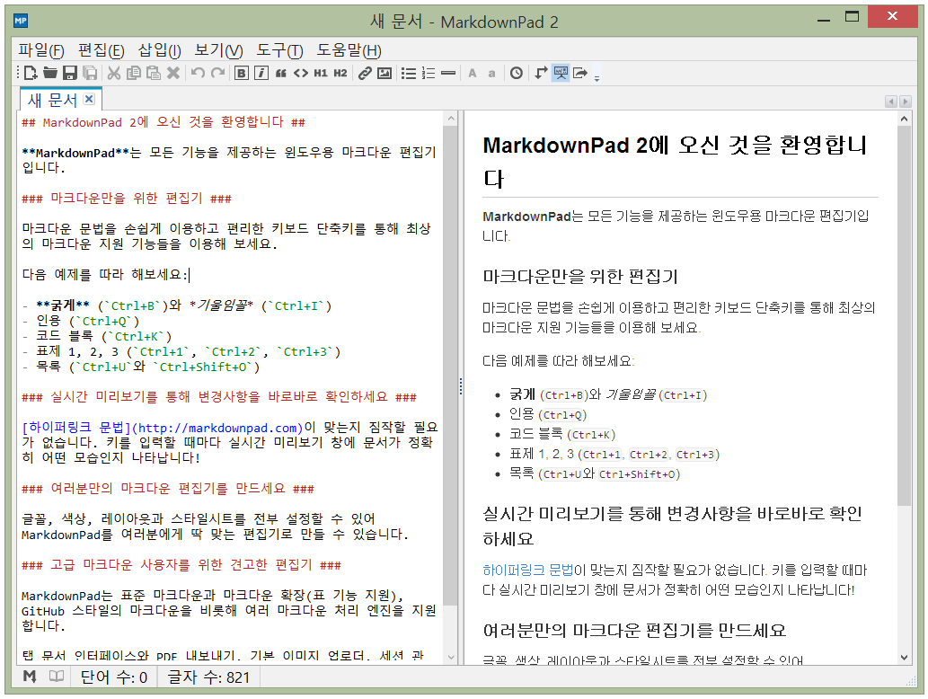
Markdown 사용 예 (에디트 프로그램)
Markdown을 지원하는 편집기를 사용해 문서를 작성한 것이다.
Write 영역
Preview 영역

Slide 6
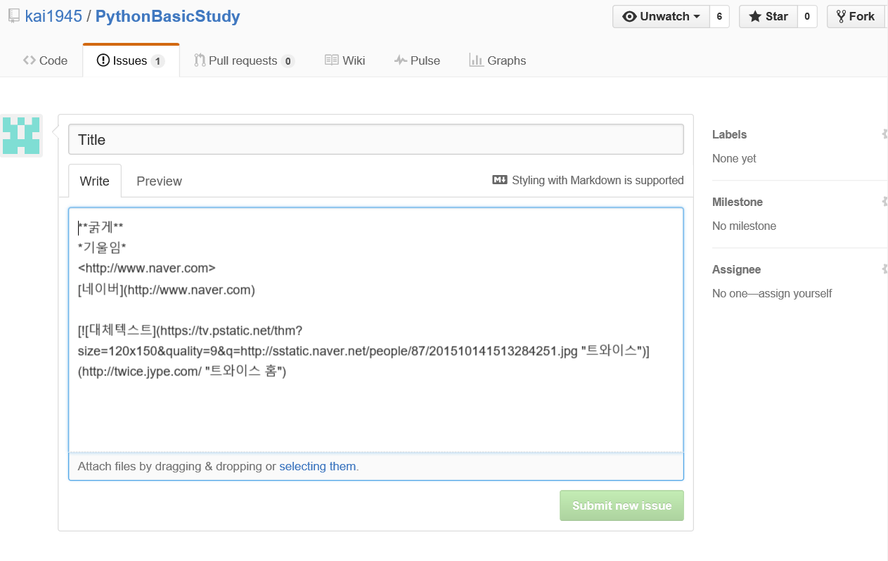
Markdown 사용 예 (github)

Slide 7
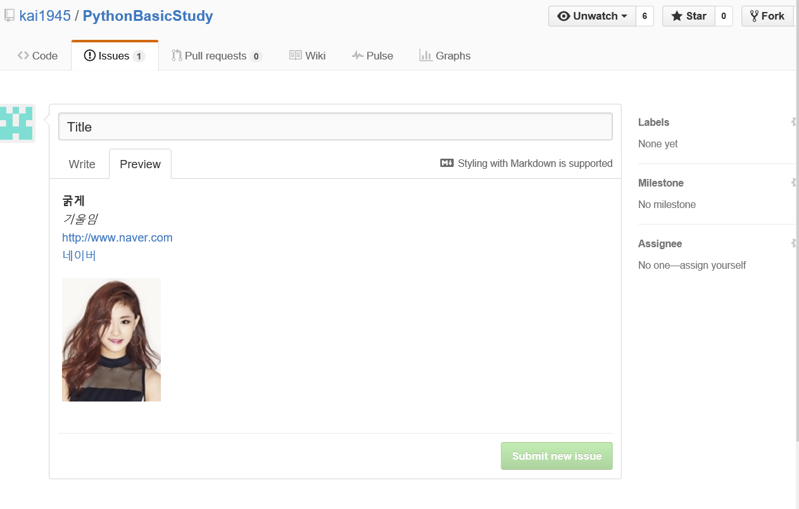
Markdown 사용 예 (github)

Slide 8
Markdown 사용
- 마크다운 에디터 프로그램을 이용하여 작성한 글을 HTML, PDF,로 내보내기 할 수 있고, 웹에 포스팅 할 수 있다.
- 마크다운 에디터 프로그램은 맥OS X, iOS, 윈도우, 안드로이드 모두 있다.
- 마크다운을 지원하는 웹에서 마크다운 문법을 사용하여 글을 작성할 수 있다.
마크다운을 지원하는 웹 WordPress, Tumblr, Blogger, Evernote, Scriptogram (블로그)

Slide 9
Markdown 에디터 (맥 OS X)
Mou
-무료
-실시간 미리보기 기능 제공
-Custom CSS 기능제공
-Scriptogram과 Tumblr에 원격으로 글을 올릴 수 있음
LightPaper
-무료
-실시간 미리보기 기능 제공
-Custom CSS 기능제공
- Scriptogram과 Tumblr에 원격으로 글을 올릴 수 있음
Ulysses III
-유료($44.99)
Byword for Mac
-유료($9.99)
-실시간 미리보기 기능 없음

Slide 10
Markdown 에디터 (iOS)
Drafts
-Drafts for iPhone
-Drafts for iPhone
-유료(iPhone: $2.99, iPad:$3.99)
Byword for iOS
-유료($4.99) 아이폰과 아이패드에서 함께 사용가능
Write for Dropbox
-Write for Dropbox for iPhone
-Write for Dropbox for iPad
-유료(각각 $1.99)
Daedalus Touch
-유료(각각 $0.99)

Slide 11
Markdown 에디터 (윈도우)
MarkdownPad2:
-무료 또는 유료($15정도). 모든 기능을 활용하려면 유료 버전을 써야함
-실시간 미리보기[^2], 탭기능, 맞춤법 검사, 브라우저로 보기등 기본적으로 갖추어야 할 기능들은 모두 있음. MarkdownPad만의 특별한 기능이 있는 것은 아니지만, 꼭 있어야 할 기능들은 모두 갖추고 있고 안정적이기 때문에 윈도우즈용 마크다운 에디터중에서 가장 추천할만한 에디터
-유료 버전에서는 Imgur에 이미지를 업로드하는 기능도 있음. 다만 익명으로 업로드되기 때문에, 6개월 이상 접근이 없는 이미지는 지워진다는 제한을 없앨 수 있는 방법이 없음
WriteMonkey:
-무료. 하지만 플러그인을 사용하려면 기부를 해야함.
-글쓰기 전문 프로그램. 마크다운은 부가기능 정도. 따라서 이미지등의 삽입이 많아서 꼭 Live Preview를 보면서 글을 써야하는 상황이 아니라면 다른 에디터보다 더 편할 수 있다.
-실시간 미리보기 기능이 없어서, 브라우저로 내보내기 기능을 통해서 프리뷰를 확인해야 하는 것이 좀 불편함
-기본 설정에서 한글 입력 문제가 있기 때문에 설정 조정 필요. 다음 링크 참조
WriteMonkey 리뷰 01. 프로그램 설치와 필수 설정 - 서울비 블로그
Haroopad:
-무료
-아직 베타 버전이기 때문에 불안정한 면이 보이고, 세부적인 부분에서는 부족한 부분도 있음. 하지만 개발자가 상당한 열정을 가지고 있어서 개발속도가 빠르고, 개발자가 한국인이기 때문에 피드백하기도 편하다는 것은 장점.
-실시간 미리보기 기능 제공
-윈도우즈, 맥, 리눅스 지원
-하루패드는 하루패드만의 확장 문법이 있는데

Slide 12
Markdown 에디터 (안드로이드1)
MarkDrop
-무료
-아주 낮은 버전의 안드로이드에서도 잘 작동됨
-마크다운 툴바[^3]
-드롭박스 동기화(폴더 하나만 동기화 가능)
-txt 확장자의 파일은 편집 불가. 마크다운 파일만 편집 가능
Draft
-유료($3.99)
-Epistle의 제작자가 만든 유료앱. 유료앱을 출시하면서 Epistle에 있던 드롭박스 동기화 기능을 제거해서 Epistle을 계속 사용하기 힘들어졌음
-드롭박스 동기화
-마크다운 툴바
-태블릿 UI 지원
-마크다운 프리뷰 기능(메뉴를 누르면 프리뷰가 보임)
-HTML Export 기능
JotterPad X
-무료, 유료($4.5). 유료기능은 인앱 결제를 통해 활성화 가능. 마크다운 기능은 유료 버전에서만 지원함
-드롭박스 동기화
-마크다운 툴바
-태블릿 UI 지원
-마크다운 프리뷰 기능(메뉴를 누르면 프리뷰가 보임)
-HTML, PDF Export 기능
-버전 관리
-블루투스 키보드 사용시 단축키 지원

Slide 13
Markdown 에디터 (안드로이드2)
Lightpaper Pro
-유료($1.99)
-드롭박스 동기화
-마크다운 툴바[^3]. 다른 앱에서 제공하는 툴바보다 사용이 편리함
-태블릿 UI 지원
-마크다운 프리뷰 기능(메뉴를 누르면 프리뷰가 보임)
-블루투스 키보드 사용시 단축키 지원
Writer
-무료
-마크다운 프리뷰 기능을 따로 제공하지 않고, 마크다운 태그를 입력하면 입력창에서 모양이 바뀜. 하지만 한글에서는 굵은 글씨가 제대로 표현되지 않음
Minutes Text Notes + Sync
-무료, 유료($1.49). 무료 버전도 중요한 기능은 모두 포함하고 있고, 광고도 없기 때문에 무료 버전을 사용해도 상관 없음
-드롭박스 동기화(폴더 하나만 동기화 가능)
-마크다운 툴바
-마크다운 프리뷰 기능(메뉴를 누르면 프리뷰가 보임)
-PDF Export 기능
-위젯 지원

Slide 14
Markdown 웹에디터
StackEdit:
크롬앱으로도 제공되어서 편하게 쓸 수 있다. 기본적으로 로컬상에 데이터를 저장하지만, 드롭박스와 구글드라이브와 동기화가 가능하므로, 여러 곳에서 같은 문서를 편집하는 것도 가능하다. 물론 로컬상에 데이터를 저장하기 때문에 다른 인터넷 연결이 없이도 문서의 편집이 가능하다.
StackEdit는 다른 프로그램들이 가지고 있지 않은 장점이 두가지 있다. 첫번째는 구글플러스 포토에서 이미지를 불러올 수 있다는 것이고, 두번째는 블로거, 텀블러, 워드프레스등에 원격 포스팅하는 것이 가능하다는 것이다. 이런 기능이 필요하다면 StackEdit를 사용하는 것이 좋을 것이다.
Hashify:
마크다운으로 글을 쓰고 공유할 때 아주 편리하게 쓸 수 있는 에디터이다. 다른 에디터들은 로컬에 있는 문서를 편집하지만, Hashify는 온라인상에서 글을 쓰고 바로 공유하는 것에 중점을 두고 있다. Hashify로 글을 쓰고 저장하면 바로 단축URL이 생성되고, 버튼을 통해 트위터에 트윗하는 것이 가능하다. 단축URL 링크로 접속하면, 작성한 글을 수정할 수도 있는데, Hashify는 글을 수정할 때마다 단축URL을 바꾸기 때문에 원본이 사라질 것을 걱정하지는 않아도 된다.
Markdown Here:
Markdown Here은 브라우저 확장 프로그램으로, 웹상에서 위지윅 에디터 대신 마크다운으로 글을 쓸 수 있도록 해준다. 거의 모든 브라우저를 지원하므로, 링크로 들어가서 자신이 쓰는 브라우저에 맞는 확장 프로그램을 설치하면 사용할 수 있다.

Slide 15
Step 2
1. Markdown 소개와 사용법
2. Markdonw 문법 설명

Slide 16


Markdown문법 배우기
강조
*기울임*
**굵은글씨**
이 때 * 사이에는 공백이 있어서는 안된다.
기울임
굵은글씨
인라인 링크
[링크1](http://example.com "링크제목").
마우스 커서를 링크에
가져가면 링크제목이 뜬다. >>>>

Slide 17

Markdown문법 배우기
참조 링크
[링크1][1] 과 [링크2][2].
[1]: http://example.com/ "링크제목1"
[2]: http://example.org/ "링크제목2"
참조 부분은 문서의 어떤 부분에 있어도 상관 없다. 그리고 주의해야할 것 중 하나는, 참조부분에서 []과 :는 꼭 붙어있어야 한다는 것이다.
URL만으로 링크하기
<http://example.com/>
<me@privacy.net>

Slide 18

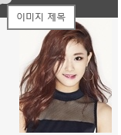
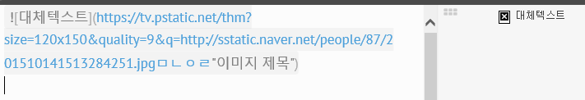
Markdown문법 배우기
인라인 이미지
![대체텍스트](URL주소 "이미지제목")
· 대체텍스트는 이미지가 표시되지 못할때 대체되는 텍스트 이다.
· 이미지 제목 부분은 이미지에 커서를 가져가면 표시되는 텍스트이다.
· URL주소 부분에 이미지주소를 넣어주면 된다.
웹 페이지 출력화면이다.
참조 이미지
마우스 커서를 이미지 위에 올렸을때 텍스트가 표시된다.
![대체텍스트][1]
[1]: URL주소 "이미지제목"
· 대체텍스트는 이미지가 표시되지 못할때 대체되는 텍스트 이다.
· 이미지 제목 부분은 이미지에 커서를 가져가면 표시되는 텍스트이다.
이미지가 뜨지 못하는 경우 대체텍스트가 이를 대체한다.

Slide 19

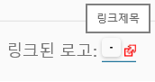
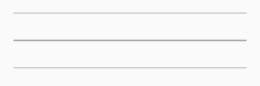
Markdown문법 배우기
링크된 이미지
링크된 로고:
[![대체텍스트](URL주소 "링크제목")]
(http://wordpress.com/ )
- 커서를 가져가면 링크 제목이 뜬다
- 클릭하면 해당 웹페이지로 이동한다
수평선
---
***
___
수평선을 그리고 싶으면 -, *, _ 를 3개 이상 나열하면 된다. 이 때 “- – -“와 같은 식으로 중간에 공백을 넣어도 상관없다.

Slide 20
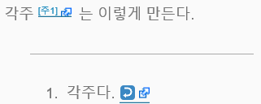
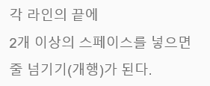
Markdown문법 배우기
각주(FOOTNOTES)
각주 [^1] 는 이렇게 만든다.
[^1]: 각주다.
각주는 문서의 가장 밑에 원래 읽던 곳으로 돌아갈 수 있는 링크와 함께 추가된다.
줄넘기기(개행)
각 라인의 끝에 (스페이스)(스페이스)(엔터)
2개 이상의 스페이스를 넣으면(스페이스)(스페이스)(엔터)
줄 넘기기(개행)가 된다.(스페이스)(스페이스)(엔터)
에디터상에서 엔터를 쳐서 줄을 넘겨도 브라우저상에서 개행이 되지 않는다.

Slide 21

Markdown문법 배우기
문단 나누기
문단1 이다.(엔터)
(엔터)
문단2 이다.
문단을 나눌 때는 문단과 문단 사이에 한 줄을 비워놓으면 된다. (엔터를 한번 입력하면 개행이 되지 않는다.)
순서 없는 리스트 (BULLET LISTS)
* 목록
* 목록
- 목록
- 목록
순서없는 리스트를 작성하기 위해서는 -, +, *을 맨앞에 적으면 된다.
•목록
•목록
•목록
•목록

Slide 22
Markdown문법 배우기
순서 있는 리스트 (NUMBERED LISTS)
1. 목록
1. 목록
순서있는 리스트를 작성하기 위해서는 숫자 다음 .을 찍는다. 적힌 숫자랑 상관없이 순서대로 번호가 매겨진다.
1.목록
2.목록
혼합 목록(순서있는 리스트와 순서없는 리스트를 함께 쓰기)
1. 목록
2. 목록
* 혼합 목록
* 혼합 목록
3. 목록
1.목록
2.목록
•혼합목록
•혼합목록
3.목록

Slide 23
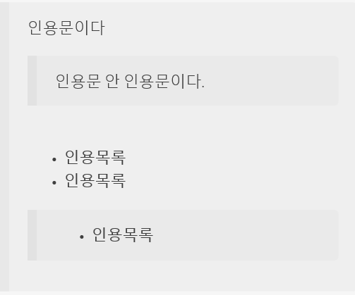
Markdown문법 배우기
인용(Blockquotes)
> 인용문이다
>> 인용문 안 인용문이다.
>* 인용목록
>* 인용목록
>>* 인용목록
테마를 바꾸면 인용문의 모양도 달라질 수 있다.
서식 설정 텍스트 (Preformatted)
(스페이스)(스페이스)[test](http://test.com)
[test](http://test.com)
각각의 줄을 2개 이상의 스페이스로 시작하면 글을 타이핑하는 그대로 정확히 보여지게 할 수 있다.
서식 설정 텍스트 태그는 마크다운이나 HTML 태그등을 그대로 보여주고자 할 때 사용하면 된다.
[test](http://test.com)
test

Slide 24
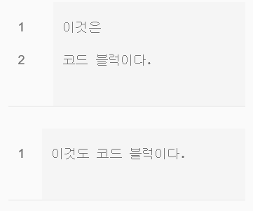
Markdown문법 배우기
코드
`코드이다. [test](http://test.com)`
코드이다. [test](http://test.com)
코드이다. [test](http://test.com)
코드이다. test
코드블럭
~~~~
이것은
코드 블럭이다.
~~~~
```
이것도 코드 블럭이다.
```

Slide 25
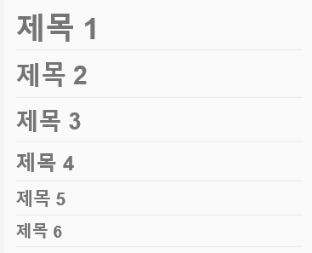
Markdown문법 배우기
제목
# 제목 1
## 제목 2
### 제목 3
#### 제목 4 ####
##### 제목 5 #####
###### 제목 6 ######
#을 앞, 뒤에 모두 붙여도 되고, 앞에만 붙여도 된다.
###### 6개 이하로 하위제목을 달 수 없다.

Slide 26
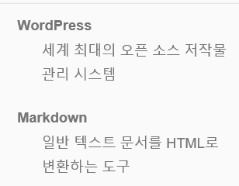


Markdown문법 배우기
정의 목록(Definition Lists)
WordPress(엔터)
: 세계 최대의 오픈 소스
저작물 관리 시스템
Markdown(엔터)
: 일반 텍스트 문서를
HTML로 변환하는 도구
테마를 바꾸면 정의 목록의 모양도 달라질 수 있다.
(축)약어(Abbreviations)
마크다운(Markdown)은 일반 텍스트를
HTML로 변환한다.
*[HTML]: HyperText Markup Language
(축)약어의 정의는 문서의 어떤 곳에든 있을 수 있다.
커서를 가져가면 축약어 설명이 나온다.

Slide 27
Markdown문법 배우기
인라인 HTML
<img src="/wp.png" align=right>
마크다운 문서를 작성할 때 마크다운으로 표현할 수 없는 것은 HTML을 이용해서 표현할 수 있다. 다만 주의해야할 것이 있다.
원래 마크다운 문법에서는 <div>, <table>, <pre>, <p>등의 블럭 엘리먼트들은 앞뒤에 빈 줄이 있어야 했지만, 워드프레스에는 markdown extra의 문법이 적용되어 있어서 그럴 필요가 없다. 다만 블럭 엘리먼트를 쓸 때는 앞에 3개 이상의 스페이스를 쓰면 안된다. 그러면 그 부분을 “서식 설정 텍스트”로 인식한다.

Slide 28
Title
Thank you

